Slide 1
VOZI ‘BIKE’ SPASI ZRAK

Slide 2
Vozi „bike“ – spasi zrak!
Smislili smo dobar plan
kako djecu izvući iz kuća van.
Potrebna nam je bila pomoć mala
koju je Općina rado dalo.
Iz vrtića smo primili suradnju i stručnost
jer u njemu raste naša budućnost!
Veliku nagradu mali ekolozi love
smislit će THE BEST projekt godine ove.
Naslov projekta baš je „mrak“,
glasi: VOZI „BAJK“ – SPASI ZRAK.
Njime život zdrav promičemo
u sklopu toga i ove stihove sričemo.
Ciljevi su nam: smanjiti ispušne plinove,
čišći zrak za naše kćeri i sinove.
Obilježiti kroz Hercegovac cijeli pješačke staze
da nas auti i kamioni ne zgaze.
Organizirati za svu djecu i nastavnike biciklijadu
da svi zajedno provozamo jedan „đir“ po gradu.
Na probleme koji nas muče ukazati želimo time
te naglasiti svrhu koja se krije iza ove teške rime.
Borimo se za čišći zrak,
na cesti za bicikle znak,
ispušnih plinova želimo manje
pluća neka nam dođu u bolje stanje!
Zdravijim životom živjeti želimo
vožnjama biciklom kroz grad se veselimo.
Stoga bicikle vozite iz garaža
ne dozvolite da vam to bude gnjavaža.
Brišite prašinu, pumpajte gume,
sudjelujte, jer ćemo na taj način spasiti i šume!
Do vrha ćemo kondiciju dovesti
kroz Hercegovac ćemo cijelu školu provesti.
Pomozimo malim ekolozima svi
čišći zrak udiši i TI!

Slide 3
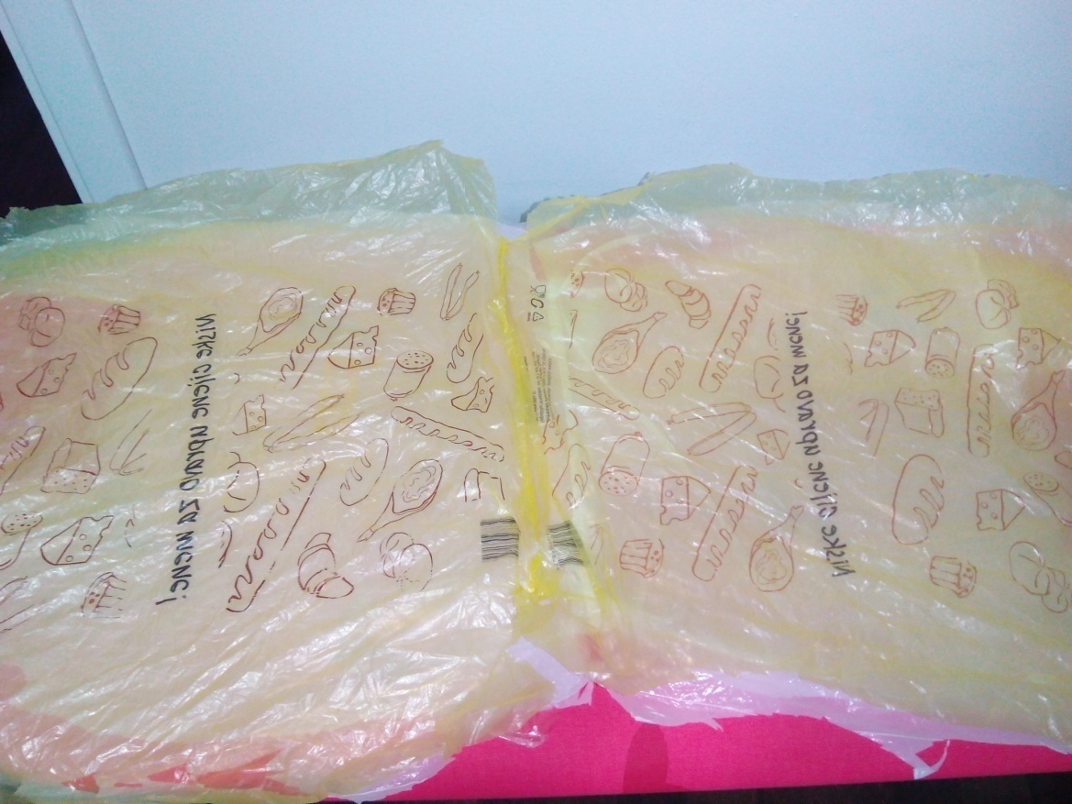
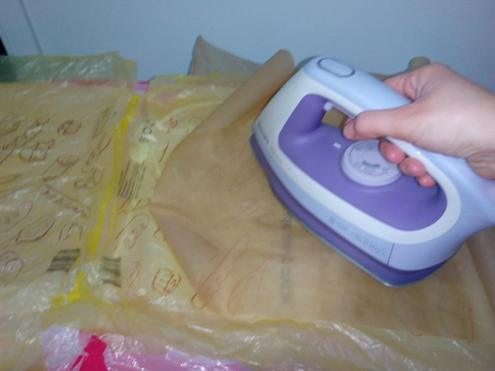
Plan aktivnosti projekta "Vozi bike – spasi zrak" 6. a razreda
9. 3. – Izrada plana središta mjesta Hercegovac od recikliranog papira i recikliranih vrećica

Slide 4
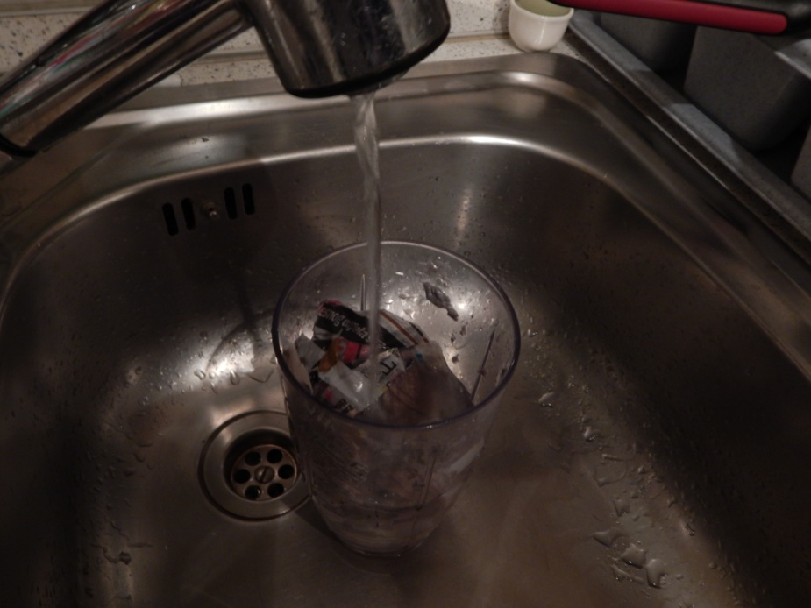
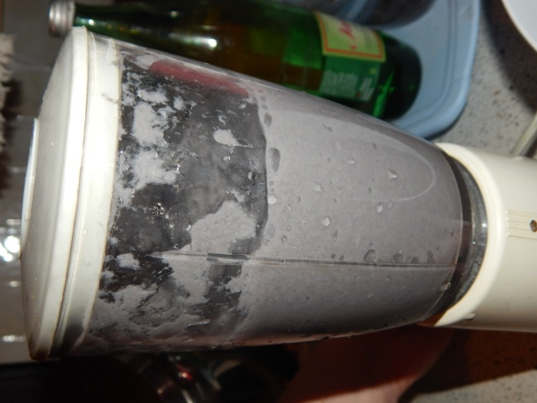
Recikliranje papira

Slide 5
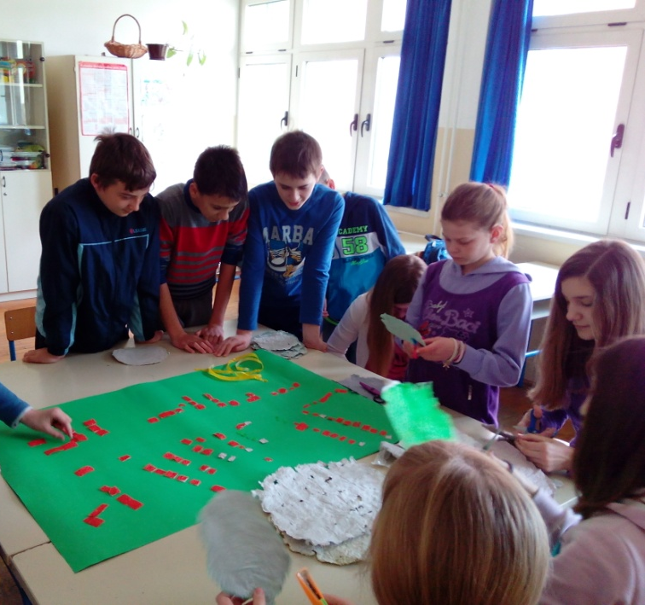
Izrada plana središta mjesta Hercegovac od recikliranog papira i recikliranih vrećica

Slide 6
Plan središta mjesta Hercegovac

Slide 7
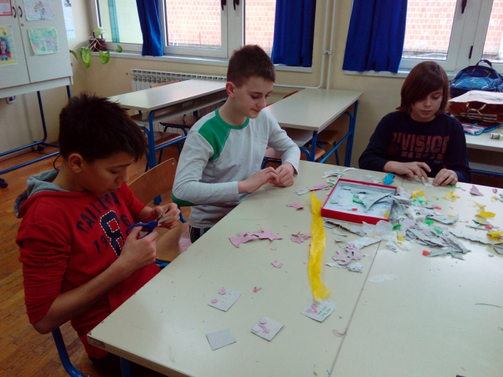
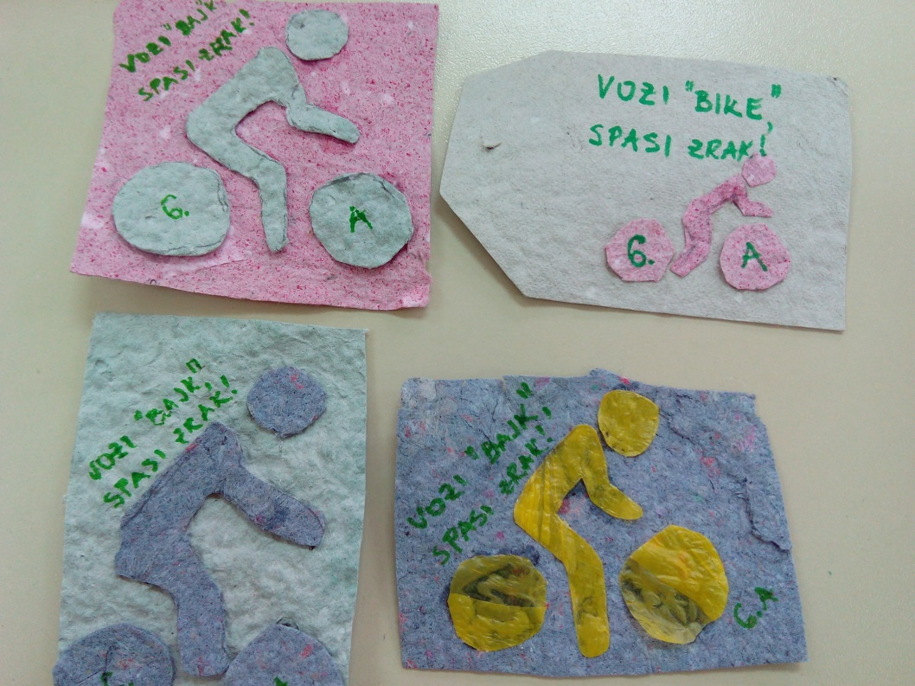
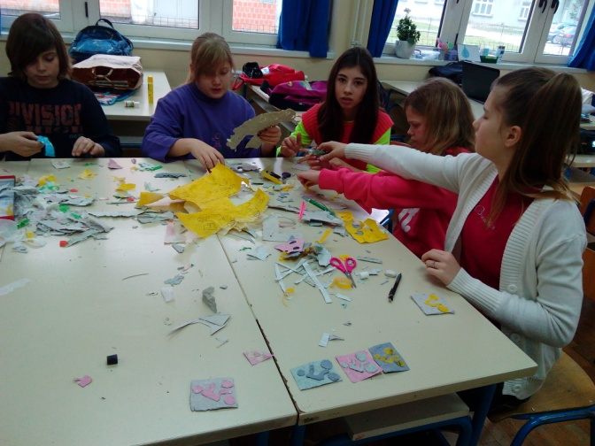
Plan aktivnosti projekta "Vozi bike – spasi zrak" 6. a razreda
12. 3.-19. 3. – Izrada privjesaka od recikliranog papira i recikliranih vrećica

Slide 8
Plan aktivnosti projekta "Vozi bike – spasi zrak" 6. a razreda
7. 4.-12.4. – Anketiranje učenika, roditelja i mještana o zagađenosti zraka

Slide 9
Rezultati anketa

Slide 10
Rezultati anketa

Slide 11
Rezultati anketa

Slide 12
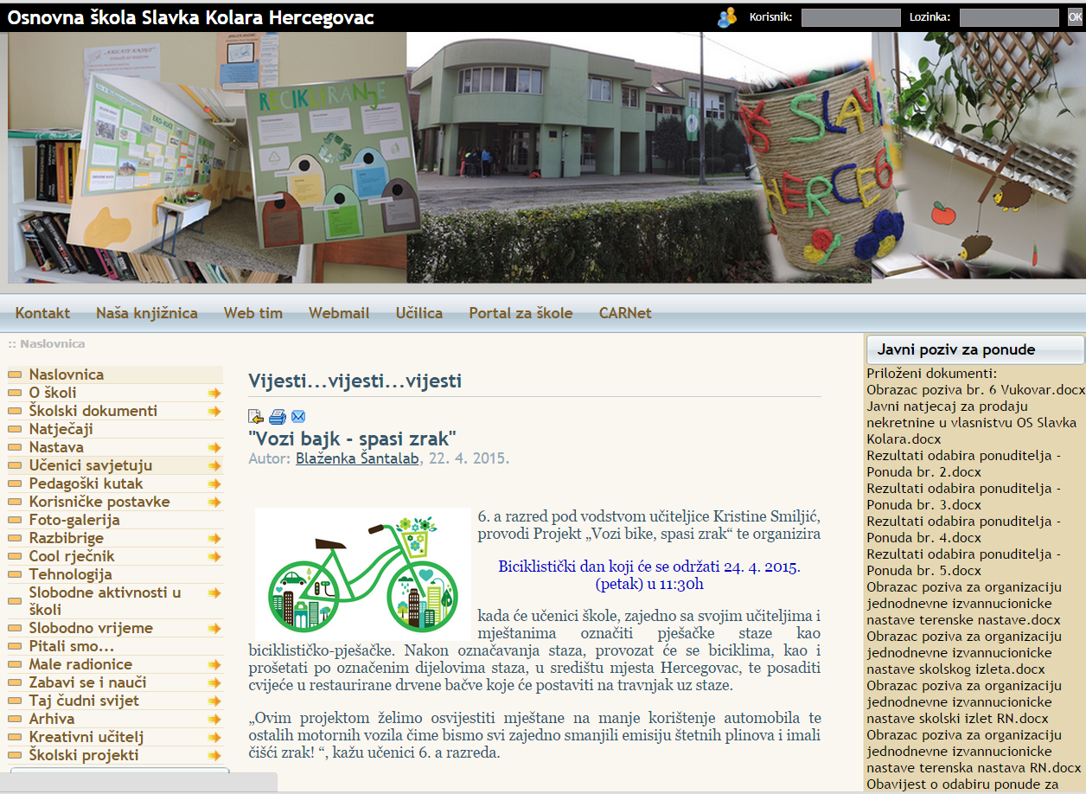
Plan aktivnosti projekta "Vozi bike – spasi zrak" 6. a razreda
13. 4. - Objava plana aktivnosti projekta na web stranici škole

Slide 13
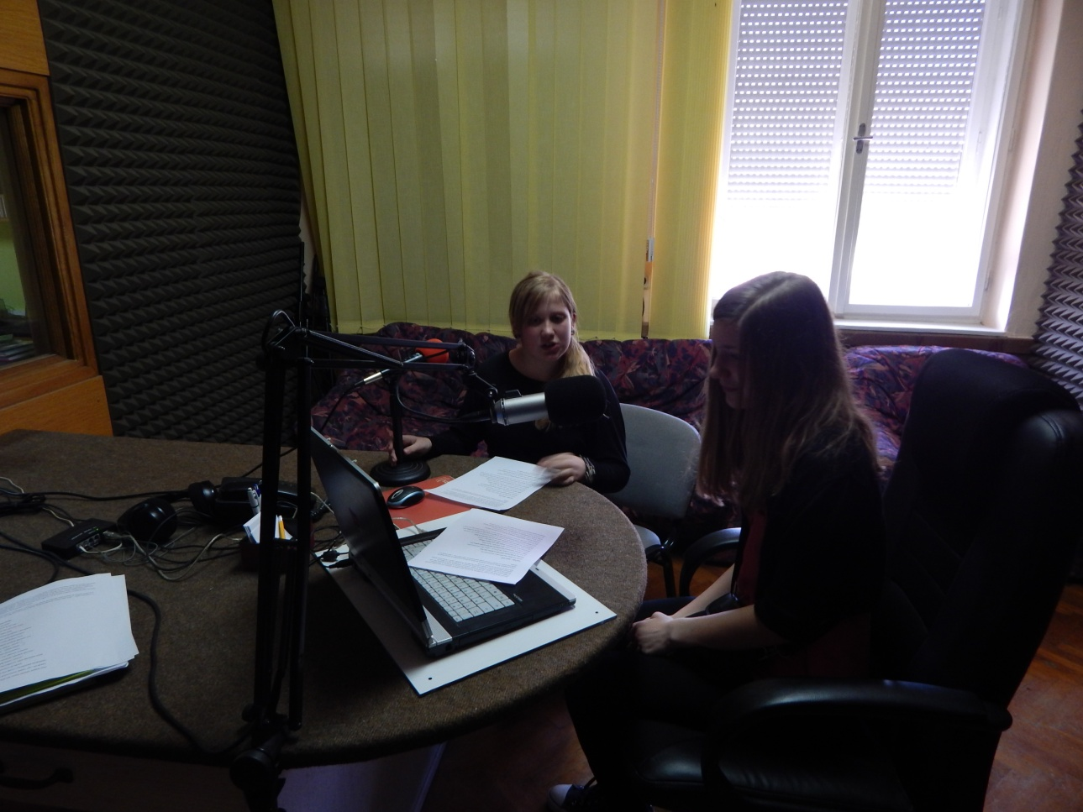
Plan aktivnosti projekta "Vozi bike – spasi zrak" 6. a razreda
13.4.-17.4. – Snimanje jinglova na radiju Krugoval te najava Biciklističkog dana

Slide 14
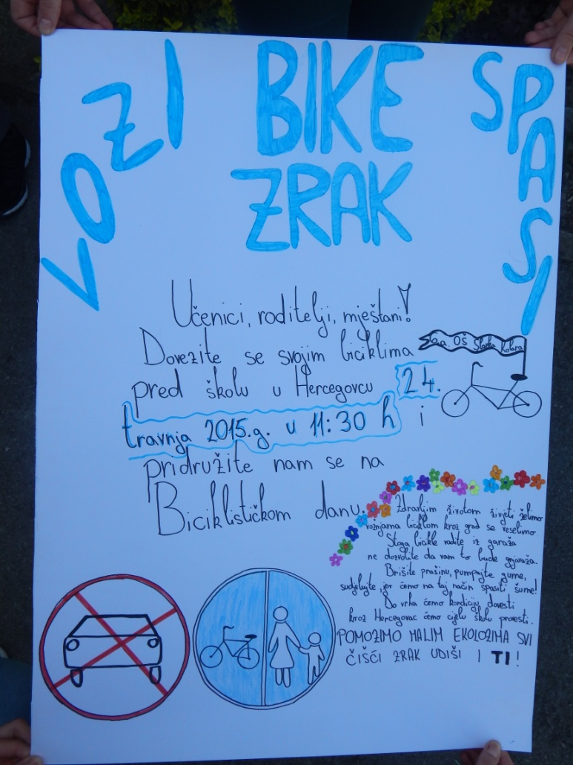
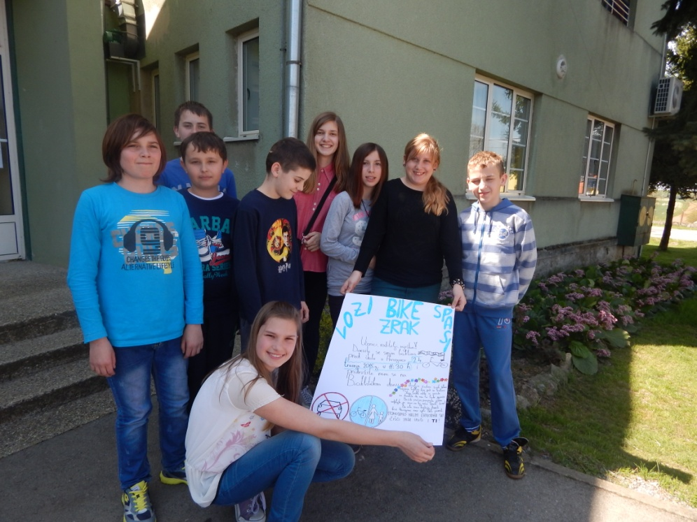
Plan aktivnosti projekta "Vozi bike – spasi zrak" 6. a razreda
13.4.-17.4. –Izrada plakata za Biciklistički dan i eko brošura

Slide 15
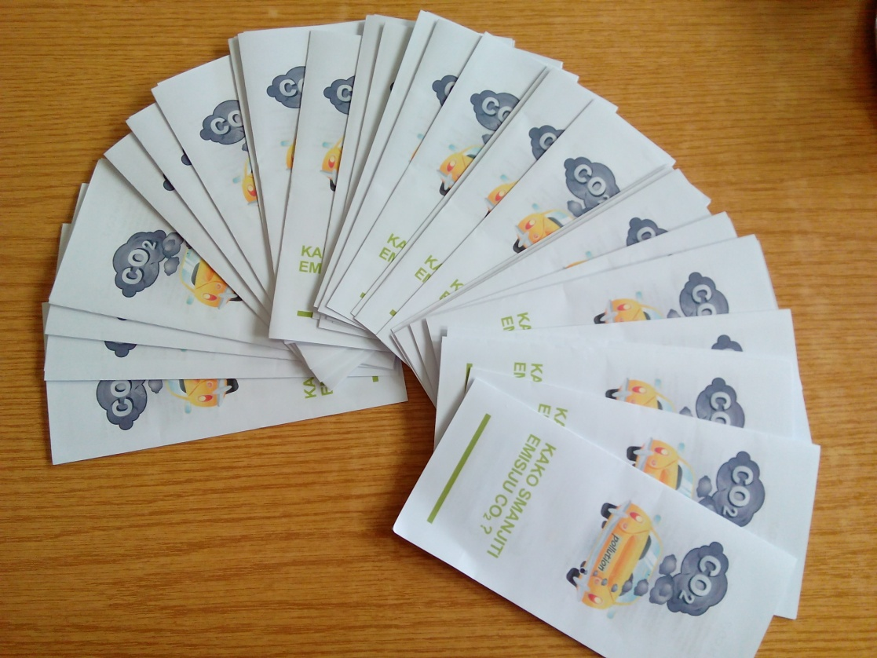
Eko brošure

Slide 16
Podjela brošure i privjeska načelniku Općine Hercegovac

Slide 17
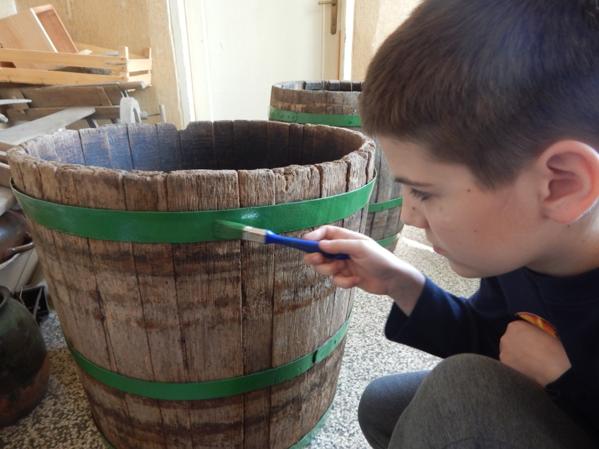
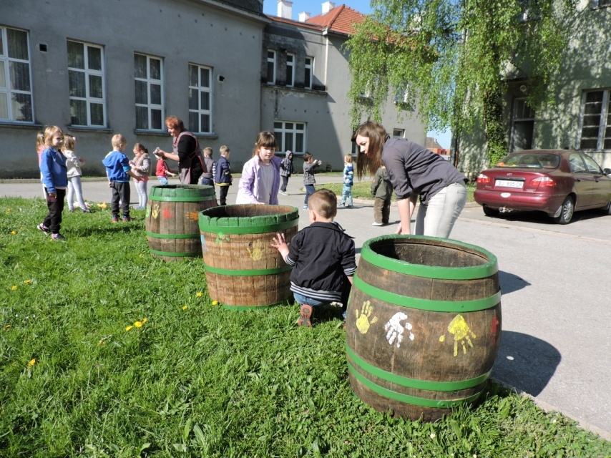
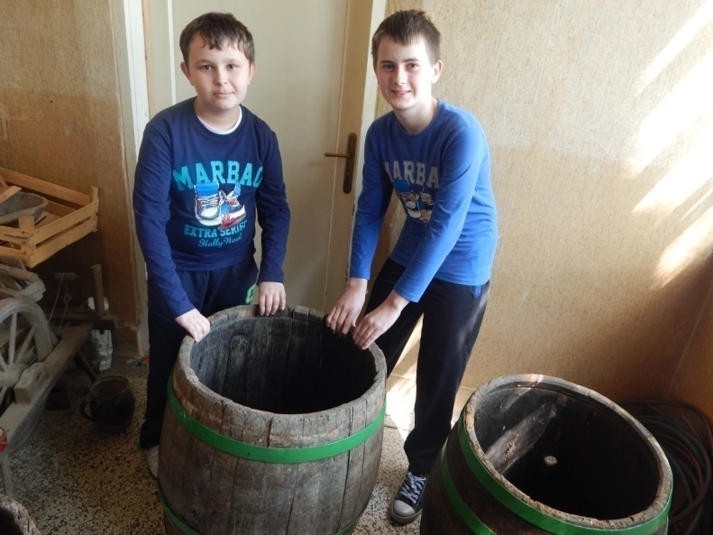
Plan aktivnosti projekta "Vozi bike – spasi zrak" 6. a razreda
20.4.-24.4. –Restauracija bačvi u posude za cvijeće

Slide 18
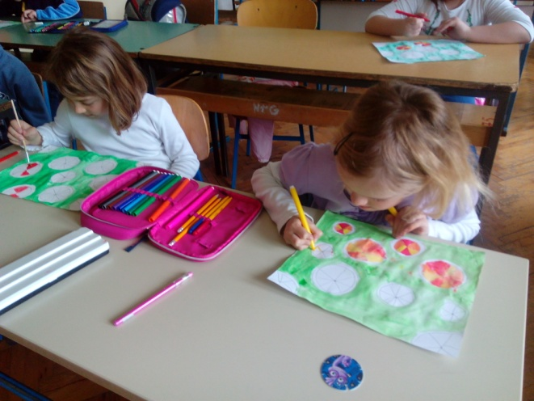
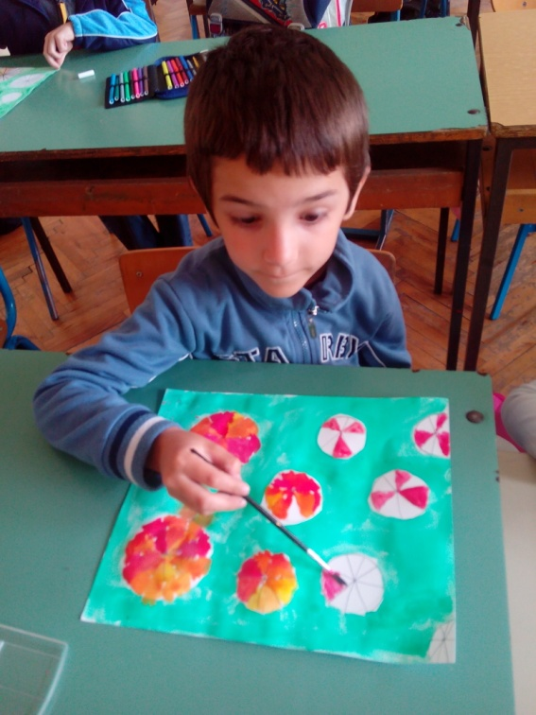
Učenici prvog razreda slikaju na temu Vozi ‘bike’ spasi zrak

Slide 19
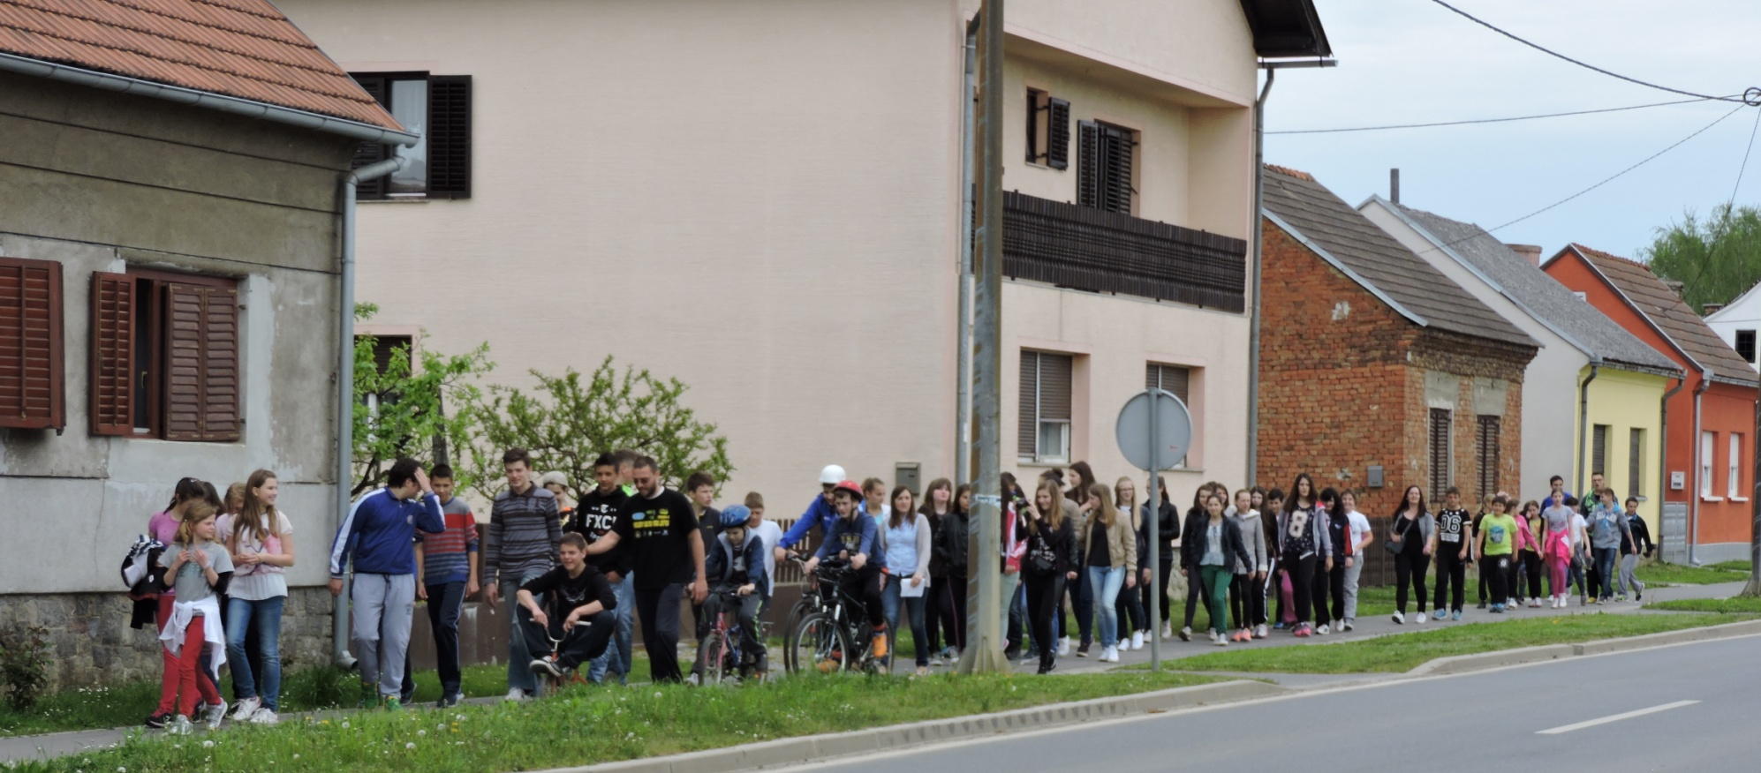
Plan aktivnosti projekta "Vozi bike – spasi zrak" 6. a razreda
24.4. –Biciklistički dan i sadnja cvijeća

Slide 20
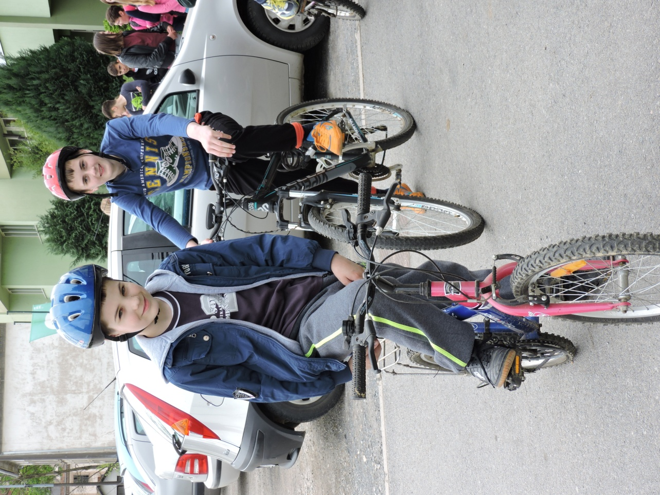
Biciklistički dan

Slide 21
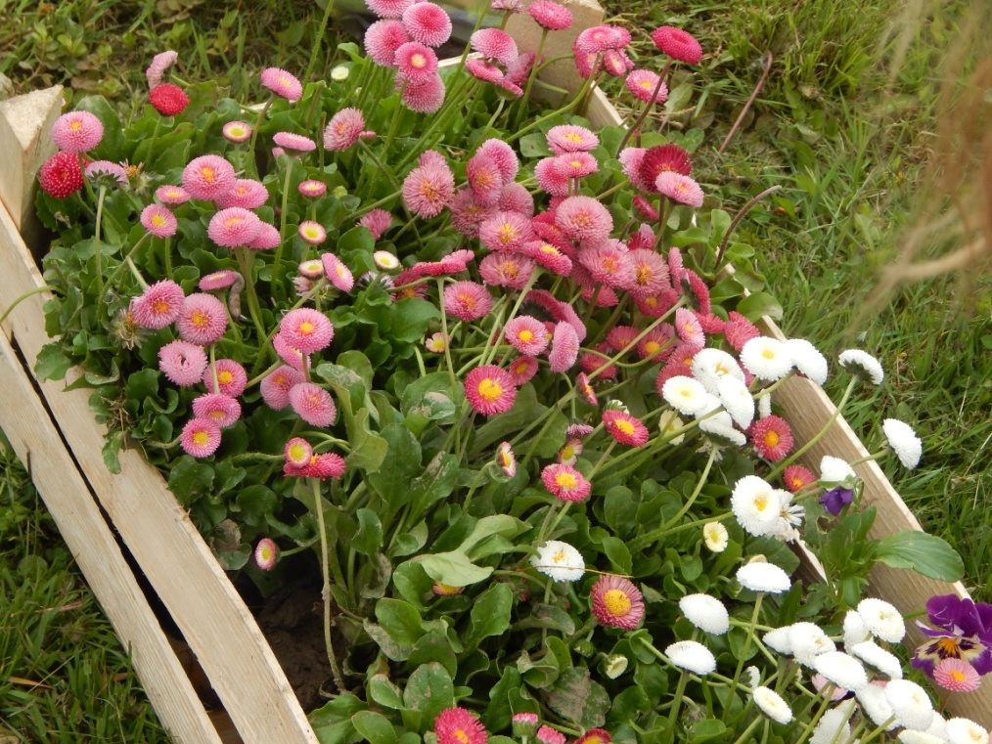
Sadnja cvijeća

Slide 22
Osmislili smo projekt pod nazivom Vozi bike, spasi zrak kako bismo probudili svijest drugih učenika te mještana Općine Hercegovac o količini zagađenosti zraka.
Kroz mnogobrojne aktivnosti želimo inicirati Općini Hercegovac da pješačke staze u središtu mjesta označe biciklističko-pješačkim kako bi smanjili korištenje automobila i ostalih motornih vozila te umjesto toga potaknuli mještane na hodanje ili vožnju biciklom. Tako bi se smanjilo onečišćenje zraka i promovirali bismo ljubav prema okolišu i prirodnom načinu života.
Izradili smo plan središta mjesta Hercegovac sa označenim biciklističko-pješačkim stazama, izradili smo reciklirane privjeske, restaurirali smo stare drvene bačve za sadnju cvijeća uz staze, anketirali smo mještane o zagađenosti zraka te smo surađivali s Općinom Hercegovac, snimali spot i najavu Biciklističkog dana na Radiju Krugoval kao i surađivali s DV Maslačak čija su nam djeca prikladno ukrasili bačve za cvijeće. Na Biciklističkom danu označili smo staze te se njima prošetali i provozali, posadili smo cvijeće u restaurirane drvene bačve, koje su ukrasila djeca DV Maslačak te smo podijelili izrađene privjeske od recikliranog papira i plastičnih vrećica s brošurama o smanjenju emisije CO_{2.}
28. travnja 2015., u utorak, prezentirat ćemo rezultate našeg rada fotografijama te snimkama projekta, u našoj školi. Sve naše aktivnosti možete vidjeti i na web stranici škole.
6.a razred
Osnovna škola Slavka Kolara Hercegovac

Slide 23
KRAJ

